Slide 1
ЗНАКОМЬТЕСЬ
НАШИ ПРАВА

Slide 2
Конвенция о правах ребёнка!
Конвенция первый международный-документ, в котором права ребёнка рассматривались на уровне международного права. Конвенция о правах ребёнка состоит из статей о правах ребёнка, которые обязаны соблюдать во всех странах. Следят за соблюдением Конвенции специальные люди – Уполномоченные по правам ребёнка, которые есть в разных городах нашей страны, а помогают им уполномоченные по защите прав участников образовательного процесса, которые есть в каждой школе. Так что, в любой момент, тебе есть кому заявить о нарушении твоих законных

Slide 14
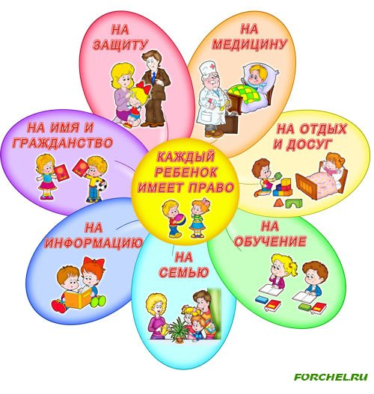

Slide 15
Использованные интернет ресурсы
http://papa-vlad.narod.ru/photo/chelovek/Prava-rebjonka.files/002-Deti-imejut-pravo-govorit-na-svojom-rodnom-jazyke-ispovedovat-svoju.html
http://900igr.net/photo/chelovek/Prava-rebjonka.files/008-Deti-imejut-pravo-na-vospitanie-v-semejnom-okruzhenii-ili-byt-na.html
http://www.psyhologia-online.com/publ/semja/prava_rebenka_v_kartinkakh/12-1-0-127
http://www.skyclipartforum.ru/viewtopic.php?f=31&t=386
http://uchitel.edu54.ru/node/125747
http://www.psyhologia-online.com/publ/semja/prava_rebenka_v_kartinkakh/12-1-0-127
http://detirisuyut.ru/kartinkiraskraski-dlya-detey-po-teme-prava-detey-ili-konventsiya-o-pravah-rebnka.html
http://www.infra-m.ru/live/books.asp?id=731548&code0=7&code1=5

Slide 16
Презентацию подготовила учитель истории и обществознания МОУ СОШ с.Дзуарикау РСО Алания Кочиева Бэла Исламовна

